Slide 1

Thủ tục
trong Logo (tiếp theo)

Slide 2

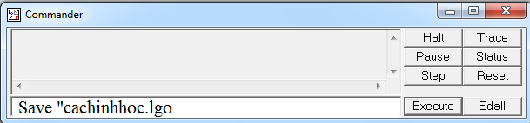
1. Thực hiện một thủ tục
To Tamgiac
Repeat 3 [ fd 150 rt 120]
End
2. Lưu các thủ tục trong Logo
Gõ lệnh Save “<Tên các thủ tục> trong ngăn nhập lệnh rồi nhấn Enter

Slide 3

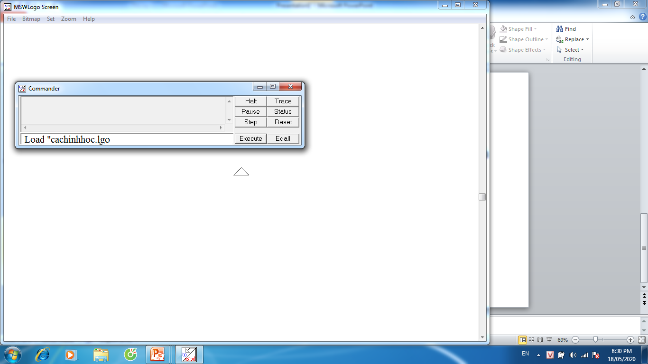
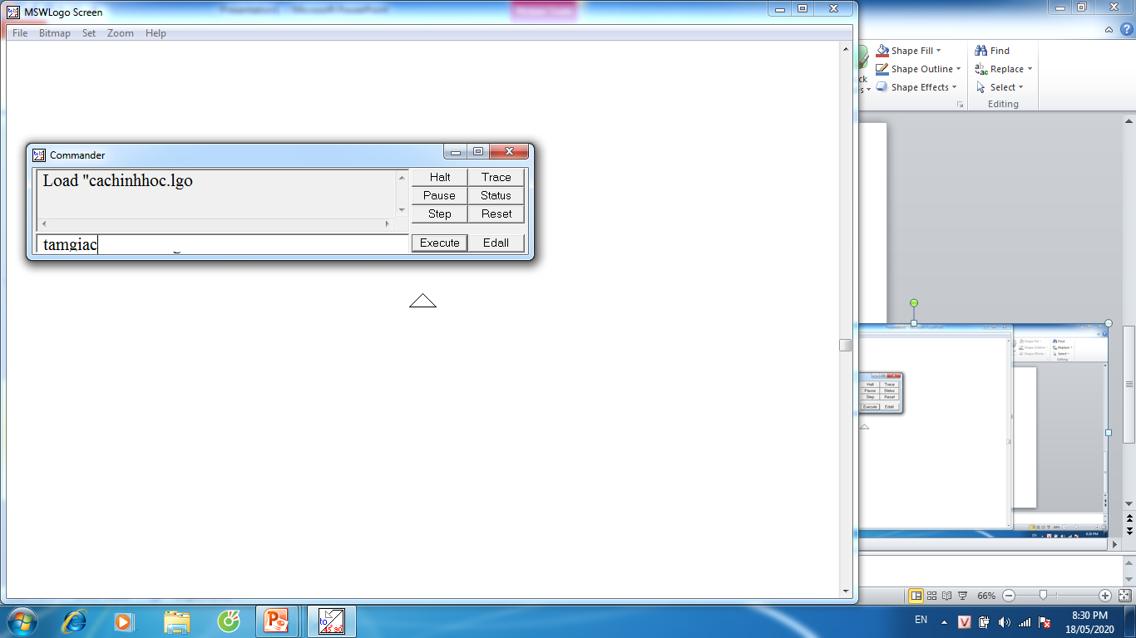
3. Nạp tệp chứa các thủ tục để làm việc:
- Thoát khỏi Logo
- Khởi động lại Logo
- Tại ngăn nhập lệnh gõ Load “<tên các thủ tục> vừa lưu.
Thực hiện thủ tục
vừa vẽ hình.

Slide 4

4. Lưu thêm một thủ tục mới vào thủ tệp các thủ tục.lgo đã có:
- Mở cửa sổ soạn thảo
- Viết thủ tục hinhvuong để vẽ hình vuông.
- Lưu lại và đóng cửa sổ soạn thảo.
- Gọi thủ tục hinhvuong trong ngăn nhập lệnh.
- Lưu thủ tục hinhvuong vào tệp cachinhhoc.lgo
Gõ lệnh Save “cachinhhoc.lgo trong ngăn nhập lệnh rồi nhấn Enter

Slide 5

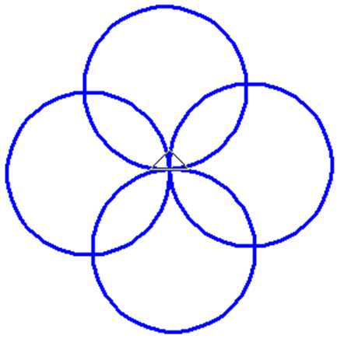
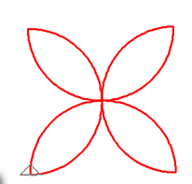
Thực hành
Viết thủ tục lucgiac để Rùa vẽ hình Lục giác theo mẫu bên và lưu vào tệp cachinhhoc.lgo
Viết thủ tục lucgiac để Rùa vẽ hình Lục giác theo mẫu bên và lưu vào tệp cachinhhoc.lgo

